Slide 1

Diaporama automatique et musical Réalisation Ginette LEBER

Slide 2

2017 s’en va
2018 vous accueille !

Slide 3

Que 2018 soit votre année
Que le bonheur soit votre allié

Slide 4

Que l’amour soit toujours présent

Slide 5

Que le sourire
soit votre invité

Slide 6

Et que la joie embellisse
vos journées

Slide 7
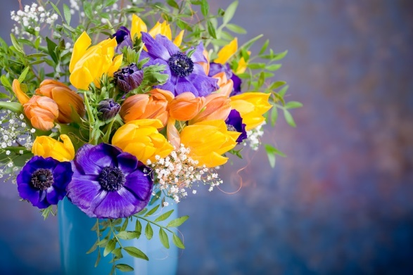
Pour 2018, je vous souhaite

Slide 8
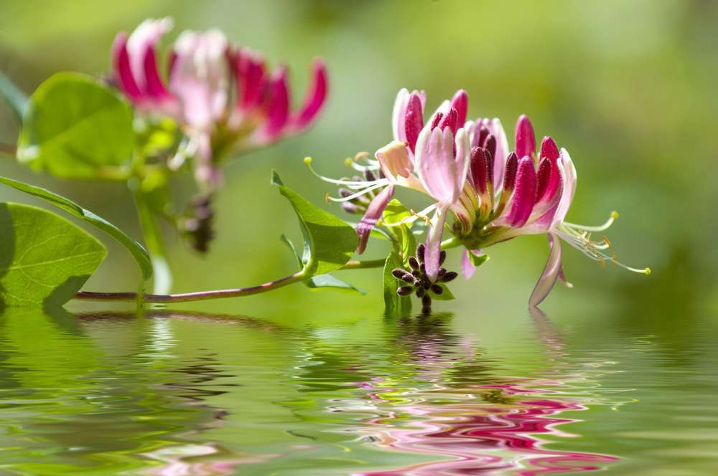
1 an de joie
12 mois de santé

Slide 9
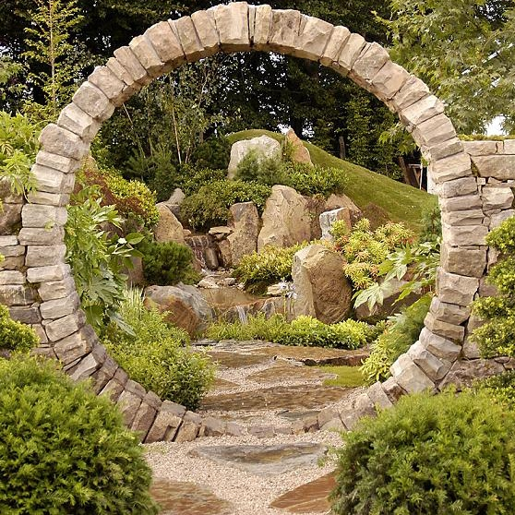
52 semaines de chance
365 jours d’amour

Slide 10
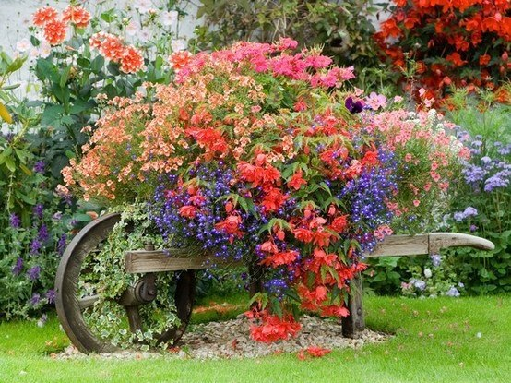
8 760 heures de gaité

Slide 11
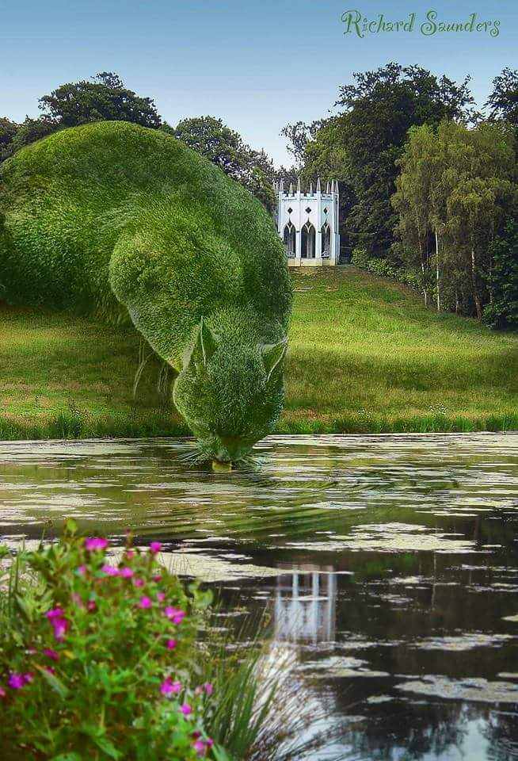
525 600 minutes de prospérité

Slide 12
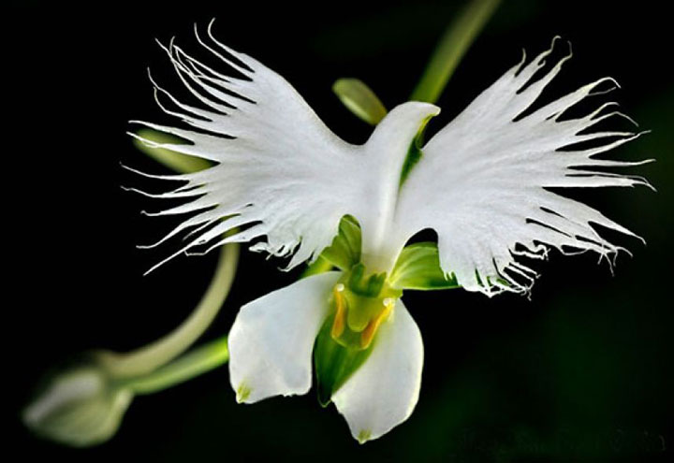
31 536 000 secondes de bonheur

Slide 13
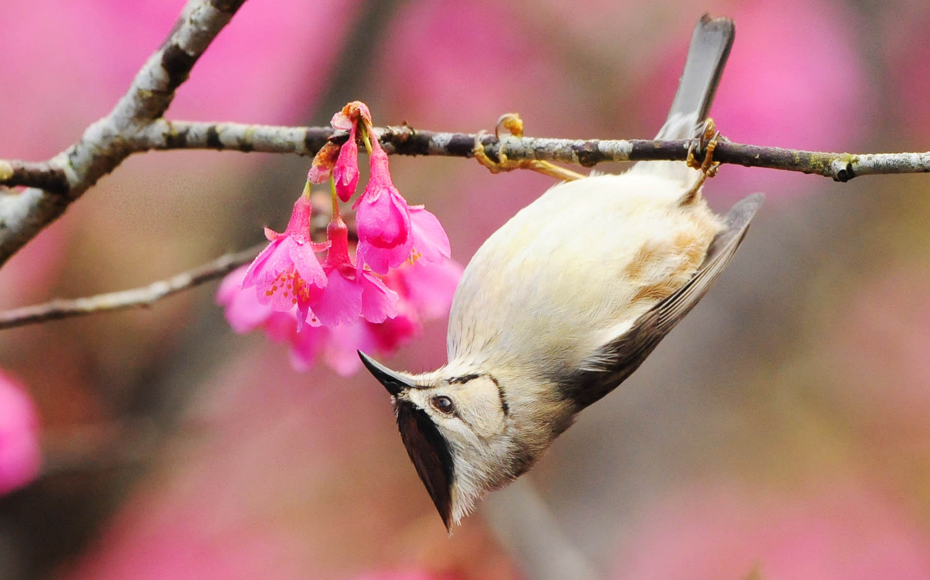
Happy New Year !

Slide 14
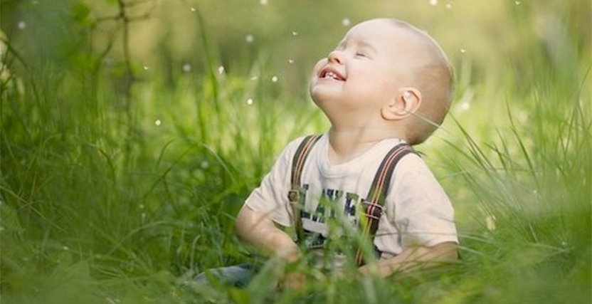
Felice Anno Nuovo 2018

Slide 15
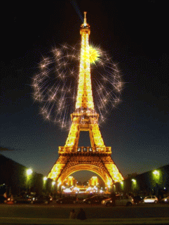

Bonne
et
Heureuse
année 2018

Slide 16


http://ppsmania.net/
http://ppsmania.net/

